Slide 1


CHƯƠNG TRÌNH KHỞI ĐỘNG
TRƯỜNG CAO ĐẲNG LÝ TỰ TRỌNG TP.HCM
KHOA KHOA HỌC CƠ BẢN
HỌC PHẦN
HÓA HỌC 4
BẬC ĐÀO TẠO: TRUNG CẤP NGHỀ
Giảng viên: ThS. LÊ VĂN BÌNH
Mail: binhvanle2307@gmail.com
Trường CĐ Lý Tự Trọng Tp.HCM

Slide 2
NỘI QUY LỚP HỌC TRỰC TUYẾN
1. Chuẩn bị tài liệu học tập, vở ghi, đồ dùng học tập đầy đủ trước khi buổi học bắt đầu.
2. Chủ động tìm hiểu kiến thức liên quan đến bài học và chuẩn bị các nội dung chưa hiểu để nhờ thầy cô hướng dẫn.
3. Chủ động vào phòng học trực tuyến trước khi buổi học bắt đầu ít nhất 5 phút để ổn định đường truyền. Đổi tên hiển thị bằng tên đầy đủ của mình.
Trường CĐ Lý Tự Trọng Tp.HCM

Slide 3
NỘI QUY LỚP HỌC TRỰC TUYẾN
4. Trong quá trình học, sinh viên tắt Mic và bật Webcam để thầy cô theo dõi và trao đổi tương tác. Chỉ bật Mic khi thầy cô chỉ định phát biểu hoặc có nội dung muốn trao đổi phản hồi với thầy cô.
5. Sinh viên tự giác ghi chép bài và làm bài tập nghiêm túc.
6. Sinh viên ngồi học ngay ngắn và tập trung như khi học trên lớp, trang phục và lời nói lịch sự.
7. Sinh viên không nói chuyện, không làm việc riêng trong quá trình học, không bật các thiết bị, chương trình khác.
Trường CĐ Lý Tự Trọng Tp.HCM

Slide 4





CHƯƠNG TRÌNH KHỞI ĐỘNG
Bài 73. VỊ TRÍ CỦA KL TRONG BẢNG TH
VÀ CẤU TẠO CỦA KIM LOẠI
Trường CĐ Lý Tự Trọng Tp.HCM

Slide 5

NỘI DUNG
1
Vị trí của kim loại trong bảng tuần hoàn
2
Cấu tạo của kim loại
3
Liên kết kim loại
Trường CĐ Lý Tự Trọng Tp.HCM

Slide 6

MỤC TIÊU
Sau khi học xong bài này, học sinh có khả năng:
Kiến Thức:
Xác định được vị trí của kim loại trong bảng tuần hoàn.
Giải thích được cấu tạo của nguyên tử kim loại và liên kết kim loại.
Trường CĐ Lý Tự Trọng Tp.HCM

Slide 7
MỤC TIÊU
Sau khi học xong bài này, học sinh có khả năng:
Kỹ năng:
Xác định được hóa trị, tính chất của nguyên tử kim loại.
Giải được bài tập có nội dung liên quan đến tính chất của nguyên tử kim loại.
Trường CĐ Lý Tự Trọng Tp.HCM

Slide 8
MỤC TIÊU
Sau khi học xong bài này, người học có khả năng:
Thái độ:
Có lòng say mê học tập, biết vận dụng những kiến thức đã học vào cuộc sống, có ý thức bảo vệ môi trường và tài nguyên.
Trường CĐ Lý Tự Trọng Tp.HCM

Slide 9
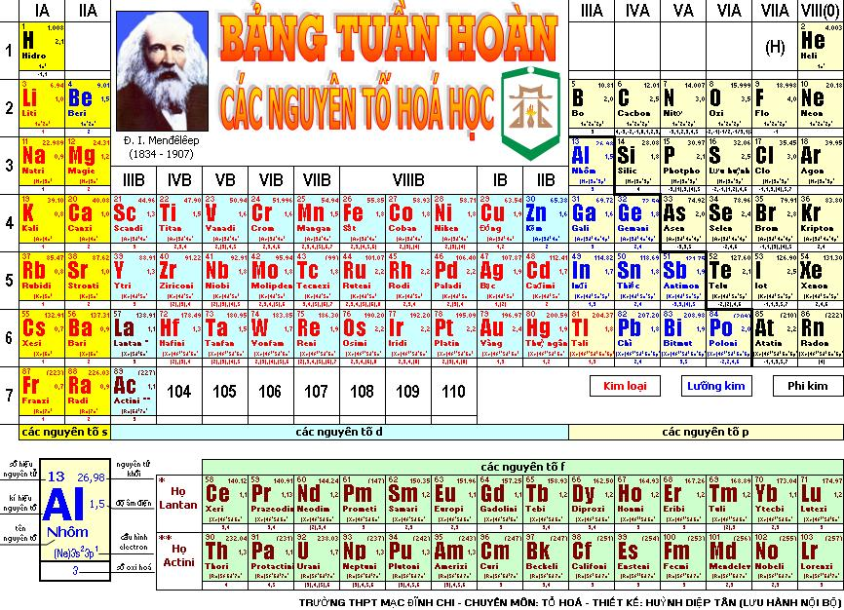
1. Vị trí của kim loại trong bảng tuần hoàn
Trường CĐ Lý Tự Trọng Tp.HCM

Slide 10
1. Vị trí của kim loại trong bảng tuần hoàn
Trên 110 nguyên tố hóa học đã biết có tới gần 90 nguyên tố là kim loại. Các nguyên tố kim loại ở những vị trí sau:
Phân nhóm chính:
Nhóm IA (trừ H), nhóm IIA, nhóm IIIA (trừ B) và một phần của các nhóm IVA, VA, VIA.
Phân nhóm phụ:
Nhóm IB đến nhóm VIIIB.
Họ lantan và họ actini (những nguyên tố xếp riêng thành 2 hàng ở dưới cuối bảng).
Trường CĐ Lý Tự Trọng Tp.HCM

Slide 11
2. Cấu tạo của kim loại
Nguyên tử của hầu hết các nguyên tố kim loại đều có 1, 2 hoặc 3e ở lớp ngoài cùng.
Trong cùng chu kỳ, nguyên tử của nguyên tố kim loại có bán kính nguyên tử lớn hơn và điện tích hạt nhân nhỏ hơn so với nguyên tử của nguyên tố phi kim.
Trường CĐ Lý Tự Trọng Tp.HCM

Slide 12
CHƯƠNG TRÌNH KHỞI ĐỘNG
2. Cấu tạo của kim loại
Trong các phản ứng hóa học, các nguyên tử kim loại có khuynh hướng nhường electron để trở thành ion mang điện tích dương (gọi là ion dương hay cation).
e
e
e
e
e
e
e
e
11+
11+
e
e
e
e
e
e
e
e
e
e
e
e
e
e
Na
Na⁺
e
Trường CĐ Lý Tự Trọng Tp.HCM

Slide 13
CHƯƠNG TRÌNH KHỞI ĐỘNG
2. Cấu tạo của kim loại
Mg
Mg²⁺
2e
Cation magie
Al
Al³⁺
3e
Cation nhôm
Trường CĐ Lý Tự Trọng Tp.HCM

Slide 14
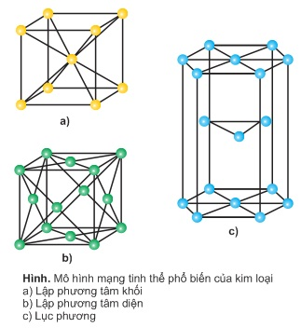
3. Liên kết kim loại
Kim loại chỉ có thể tồn tại dưới dạng nguyên tử riêng biệt khi ở thể hơi. Khi chuyển sang thể lỏng hoặc rắn, nguyên tử kim loại chuyển thành ion dương.
Liên kết kim loại là liên kết được hình thành giữa các nguyên tử và ion kim loại trong mạng tinh thể do sự tham gia của các electron tự do.
Lập phương tâm khối
Lập phương tâm diện
Lục phương
Trường CĐ Lý Tự Trọng Tp.HCM

Slide 15
3. Liên kết kim loại
Đặc điểm của liên kết kim loại:
Khác với liên kết cộng hóa trị do những đôi electron tạo nên, liên kết kim loại là do tất cả các electron tự do trong kim loại tham gia.
Khác với liên kết ion do tương tác tĩnh điện giữa ion dương và ion âm, liên kết kim loại là do tương tác tĩnh điện giữa các ion dương và các electron tự do.
Trường CĐ Lý Tự Trọng Tp.HCM

Slide 16
TỔNG KẾT
Qua bài học này, học sinh cần đạt được những kiến thức cơ bản sau:
1. Xác định được vị trí của kim loại trong bảng tuần hoàn.
2. Giải thích được cấu tạo của nguyên tử kim loại và liên kết kim loại.
3. Xác định được hóa trị và tính chất của nguyên tử kim loại.
Trường CĐ Lý Tự Trọng Tp.HCM

Slide 17

BÀI TẬP ONLINE
Trường CĐ Lý Tự Trọng Tp.HCM

Slide 18
BÀI TẬP ONLINE
Bài tập 1: Cho các kim loại sau: Fe, Zn, K, Mg, Ba, Hg.
a) Kim loại nào tác dụng được với nước ở nhiệt độ thường?
b) Viết phương trình hóa học minh họa.
Giải:
a) Kim loại nào tác dụng được với nước ở nhiệt độ thường là K và Ba
b) Phương trình hóa học minh họa.
2K + 2H₂O → 2KOH + H₂↑
Ba + 2H₂O → Ba(OH)₂ + H₂↑
Trường CĐ Lý Tự Trọng Tp.HCM

Slide 19
BÀI TẬP ONLINE
Bài tập 2: Ngâm một cây đinh sắt trong 100 ml dung dịch CuCl₂ 1M. Giả thiết đồng tạo ra bám hết vào cây đinh sắt. Sau khi phản ứng xong, lấy cây đinh sắt ra, sấy khô tính khối lượng cây đinh sắt nặng thêm.
Giải:
Số mol của CuCl₂ = C_{M} x V(lít) = 1 x 0,1 = 0,1 mol
Fe + CuCl₂ FeCl₂ + Cu
0,1 0,1 0,1 0,1
Khối lượng cây đinh sắt nặng thêm là
mFe tăng thêm = mCu tạo ra – mFe phản ứng
mFe tăng thêm = (0,1 x 64) – (0,1 x 56) = 0,8 g
Trường CĐ Lý Tự Trọng Tp.HCM

Slide 20
BÀI TẬP ONLINE
Bài tập 3: Hòa tan hoàn toàn 1,5 gam hỗn hợp bột nhôm và magie vào dung dịch HCl thu được 1,68 lít khí (điều kiện tiêu chuẩn). Tính thành phần phần trăm về khối lượng của các kim loại trong hỗn hợp ban đầu.
Giải:
2Al + 6HCl → 2AlCl₃ + 3H₂↑
x 3x/2
Mg + 2HCl → MgCl₂ + H₂↑
y y
Theo đề bài:
mAl + mMg = 1,5
nH₂ = 1,68/22,4 = 0,075
27x + 24y = 1,5
3x/2 + y = 0,075
x = 1/30
y = 1/40
%Al = (mAl.100)/1,5
%Mg = 100% - %Al
%Al = (27.1/30.100)/1,5 = 60%
%Mg = 100% - 60% = 40%
Trường CĐ Lý Tự Trọng Tp.HCM

Slide 21
BÀI TẬP ONLINE
Bài tập 4: Người ta phủ một lớp bạc trên vật bằng đồng có khối lượng 8,48 gam bằng cách ngâm vật đó trong dung dịch AgNO₃. Sau một thời gian, lấy vật ra khỏi dung dịch, rửa nhẹ, làm khô cân được 10 gam. Tính khối lượng bạc đã phủ lên bề mặt của vật.
Giải:
Cu + 2AgNO₃ → Cu(NO₃)₂ + 2Ag↓
x/2 x x
m vật đồng tăng thêm = 10 – 8,48 = 1,52 g
m tăng thêm = mAg tạo ra – mCu phản ứng = 1,52 g
= x . 108 – x/2 . 64 = 1,52 → x = 0,02 mol
mAg tạo ra phủ lên bề mặt: x . 108 = 0,02 . 108 = 2,16 g
Trường CĐ Lý Tự Trọng Tp.HCM

Slide 22
BÀI TẬP ONLINE
Bài tập 5: Cho 4,8 gam một kim loại R hóa trị II tan hoàn toàn trong dung dịch HNO₃ loãng thu được 1,12 lít khí NO duy nhất (điều kiện tiêu chuẩn). Xác định tên của R.
Giải:
Số mol NO = V/22,4 = 1,12/22,4 = 0,05 mol
3R + 8HNO_{3 loãng} → 3R(NO₃)₂ + 2NO↑ + H₂O
0,075 mol 0,05 mol
M_{R}= m/n = 4,8/0,075 = 64 → R là Cu
Trường CĐ Lý Tự Trọng Tp.HCM

Slide 23


BÀI TẬP OFFLINE
Bài tập 6, 7
(Tài liệu 4, trang 6)
Trường CĐ Lý Tự Trọng Tp.HCM

Slide 24
NỘI DUNG CHUẨN BỊ
Bài 74. TÍNH CHẤT CỦA KIM LOẠI – DÃY ĐIỆN HÓA CỦA KIM LOẠI
1
Tính chất vật lí chung
2
Tính chất hóa học chung của kim loại
3
Dãy điện hóa của kim loại
Trường CĐ Lý Tự Trọng Tp.HCM

Slide 25

CHÚC CÁC EM HỌC TỐT!

